Slide 1
GPS ART Software
Banai Alex (RV27UI)
Egyed Vivien (EIG13X)
Horváth Gábor (J3V4IK)
Tóth Sándor Balázs (IBW7AN)

Slide 2
Egy app mind felett
Fuss velünk!

Slide 3
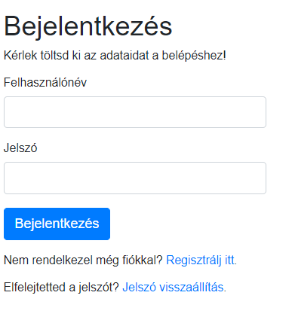
Bejelentkező oldal
Felhasználónév
01
Már regisztrált felhasználó név megadása.
Jelszó
02
Már regisztrált felhasználónévhez tartozó jelszó megadása.
Regisztrációs menüpont
03
Ezen a ponton belül elérhető az oldalra történő regisztráció.
Jelszó visszaállítás
04
Amennyiben elfelejtettük a jelszavunkat, itt megváltoztathatjuk.

Slide 4
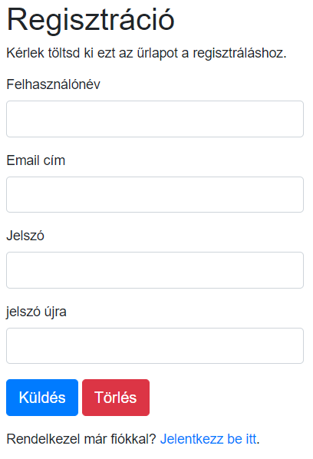
Felhasználónév
Itt adhatjuk meg az oldalon használni kívánt nevünket.
Email cím
A már meglévő email címünk megadása.
Jelszó
A jelszavunk amit a jövőben használni szeretnénk.
Jelszó újra
A jelszavak egyezősége szempontjából szükséges.
Regisztráció

Slide 5
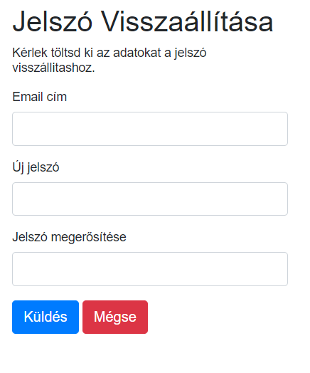
Email cím
Új jelszó
Jelszó megerősítése
Itt a regisztrált email címet kell megadnunk.
Az új jelszavunk amit a jövőben használni szeretnénk.
A jelszavak egyezősége szempontjából szükséges.
Jelszó
Visszaállítás

Slide 6


Menüpontok
O
Bejelentkezéskor az alábbi menüpontok közül választhatunk.

Slide 7

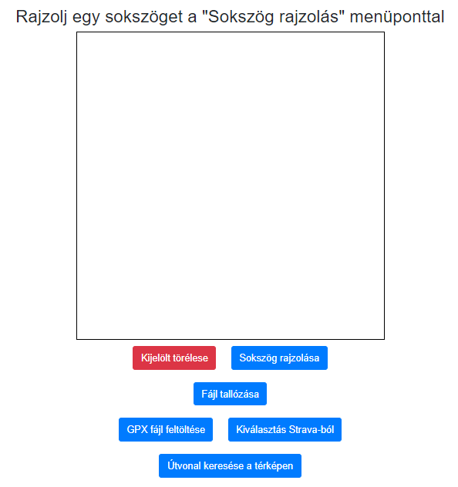

Rajzolási oldal
Itt látható
a rajzunk
Rajzolás
megkezdése
Törli a kijelölt
alakzatunkat
Utolsó 10 futás
feltöltése Stava-ból
Fájlfeltöltés
összehasonlításhoz
Térképen keres
nekünk hasonló
útvonalat

Slide 8
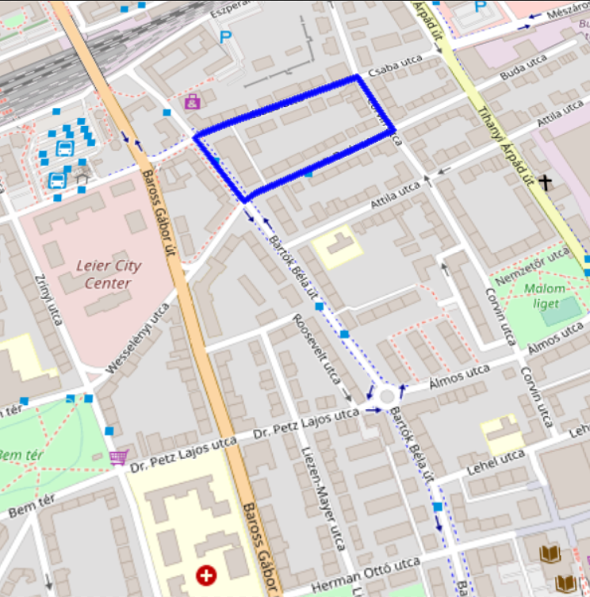
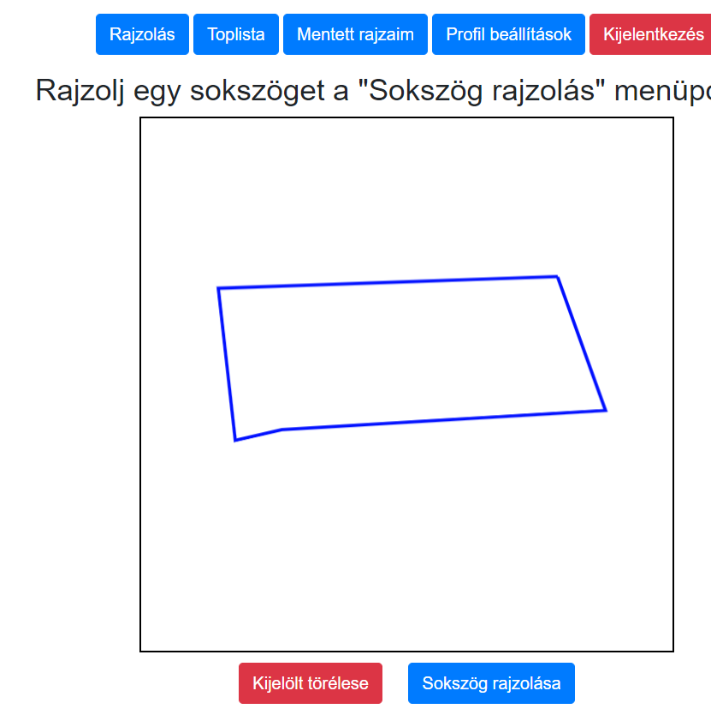
Útvonal keresése a térképen

Slide 9
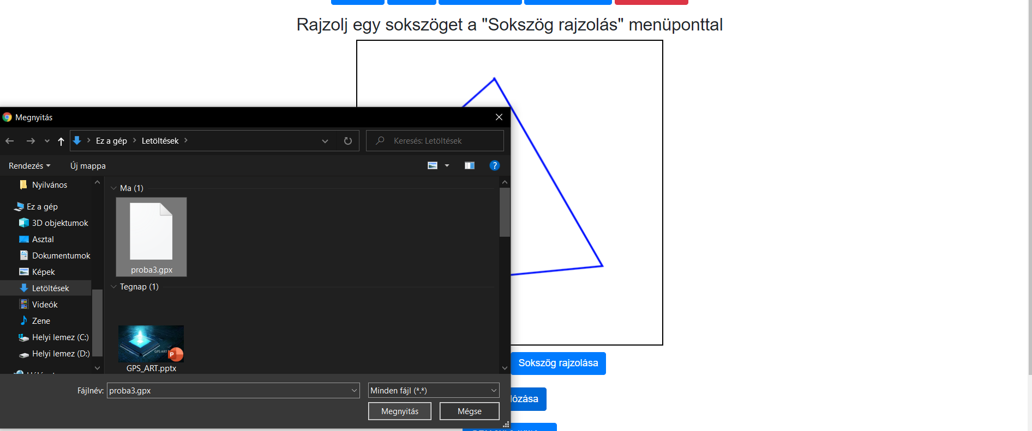
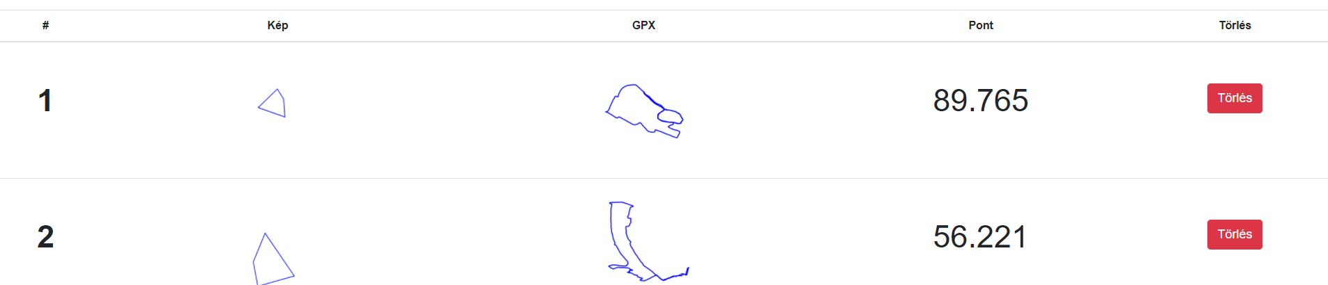
GPX fájl feltöltése

Slide 10
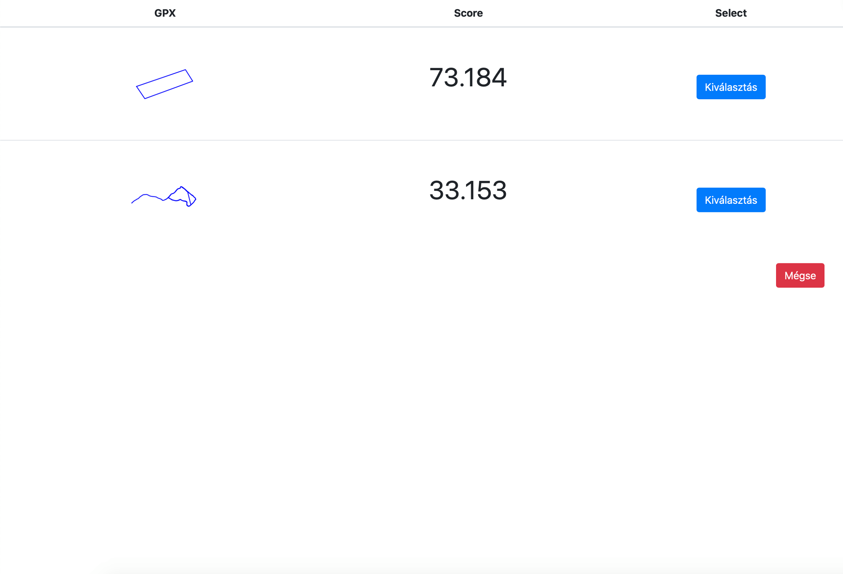
Több GPX fájl feltöltése

Slide 11
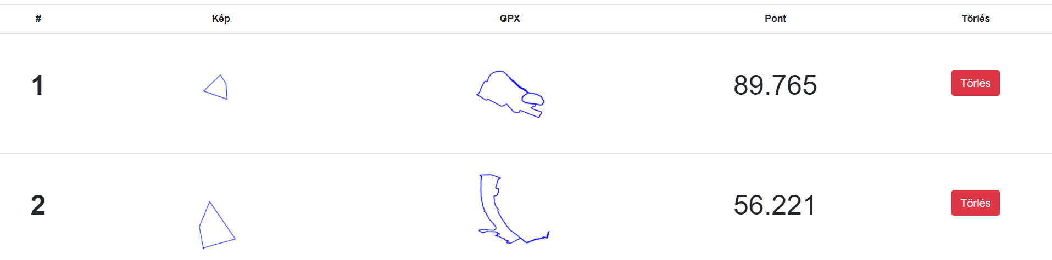
Mentett rajzok
A
B
C
D
A
B
C
D
Kép
GPX
Pont
Törlés
Itt az általunk rajzolt kép található kis méretben
A feltöltött fájl itt jelenik meg kicsiben
A képek összehasonlítása alapján kapott pontszámunk
A már szükségtelen sorokat itt tudjuk törölni

Slide 12
Toplista
Pontszámok
A regisztrált felhasználók pontszámainak a toplistája.
Gábor
Balázs
Alex
Vivi

Slide 13
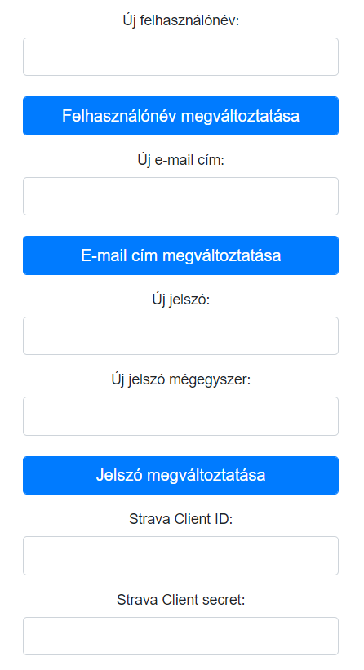
Felhasználói
beállítások
Új felhasználóv
Új email cím
Új jelszó
Amennyiben felhasználó nevet szeretnék módosítani, ezen a menüponton elérhető.
Amennyiben email címet szeretnék módosítani, ezen a menüponton elérhető.
Amennyiben jelszavat szeretnék módosítani, ezen a menüponton elérhető.
Stava Client ID
Strava Client Secret
Miután a felhasználó regisztrált Strava oldalán és megkérte a személyes API kulcsait, már képes regisztrálni azt a rendszerben, ezzel közvetlenül a futó alkalmazásból lekérve a legutóbbi 10 futását
Az API használatához szükséges titkos kód. (Acces token)

Slide 14
Köszönjük a figyelmet!

